Slide 1
Tkáně lidského těla
Tkáně jsou soubory buněk stejného tvaru, funkce a původu.
Vznikají diferenciací buněk, které se na začátku prenatálního vývoje plodu začínají specializovat.
Hierarchie složitosti živé hmoty:
Buňky →tkáně → orgány → orgánové soustavy → organismus
(srdce, plíce) (dýchací, trávicí)
Rozdělení tkání:
Výstelky(epitely)
Pojiva chrupavka
kost
vazivo
Svalová
Nervová

Slide 2
Výstelky (epitely)
Výstelková tkáň je tvořena buňkami seřazenými vedle sebe - minimum mezibuněčné hmoty.
Epitel kryje vnější nebo vnitřní povrchy organizmu, má žlázovou funkci (většina žláz v těle, včetně jater, slinivky, štítné žlázy a adenohypofýzy je tvořena epitelovou tkání), specializované epitely mají smyslovou funkci (neuroepitel) nebo podpůrnou (epitelové retikulum brzlíku).
Epitely dělíme:
Podle počtu vrstev- jednovrstevné
- vícevrstevné
Podle tvaru buněk
– plochý (dlaždicový), cylindrický (válcový), kubický (krychlový)
Podle funkce- krycí
- výstelkový
- žlázový (produkce určitých látek)
- resorpční (vstřebávání určitých látek)
- dýchací
- smyslový (obsahuje nervové buňky)

Slide 3
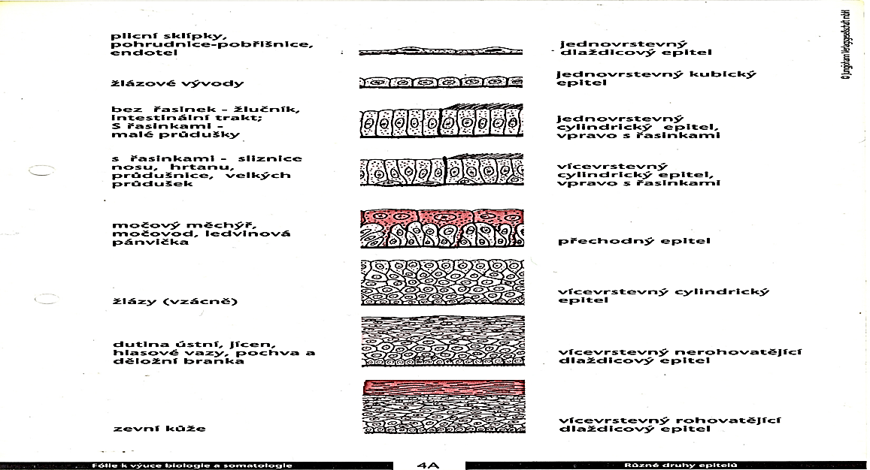
Výstelky (epitely)- příklady

Slide 4
plochý epitel vystýlá např. hrudní a břišní dutinu
krychlový epitel tvoří hlubší vrstvy pokožky
válcový epitel opatřený řasinkami je typický pro dýchací cesty
epitel měnící svůj tvar, tzv. přechodný epitel je typický pro vývodné močové cesty.
Podle počtu vrstev rozlišujeme jednovrstevné a vícevrstevné epitely.
  Jednovrstevný (dlaždicový) epitel vystýlá např. vnitřní povrch cév nebo vnitřní povrchy nejmenších žlázových vývodů.
  Vícevrstevný epitel (dlaždicový) je typický pro stavbu povrchní vrstvy kůže.
  Tzv. přechodný vícevrstevný epitel je složen z několika vrstev různě velkých buněk, schopných měnit tvar v závislosti na změně objemu orgánu, které vystýlají.

Slide 5
Podle funkce, kterou epitel vykonává, rozeznáváme:
Krycí a výstelkový epitel chrání vnější a vnitřní povrch těla a orgánů.
Krycí epitel (vícevrstevný dlaždicový) je velmi odolný proti mechanickým, tepelným a chemickým vlivům. Tvoří např. pokožku.
Výstelkový válcový epitel pokrývá vnitřní povrch trávicí trubice.
Žlázový epitel je sestaven z buněk schopných přijímat látky, zpracovávat je a vytvořený produkt vylučovat. Žlázový epitel, obvykle vložený do vazivového pouzdra, tvoří funkční základ žláz.
Exkreční žlázy vylučují odpadové látky (moč, pot apod.) a sekreční žlázy odevzdávají své produkty (obvykle bílkovinné povahy) do orgánových dutin (např. žaludeční šťávu).
Resorpční epitel tvoří buňky, které dovedou přijímat svým volným povrchem látky, zpracovávat je a transportovat do cév. Tento druh epitelu vystýlá vnitřní povrch dutých orgánů.
Smyslový epitel obsahuje buňky citlivé na fyzikální nebo chemické podněty, schopné transformovat a předávat podráždění dále. Smyslový epitel tvoří buňky oční sítnice, sluchové buňky vnitřního ucha atd.

Slide 6
Tkáně pojivové
Dělíme podle extracelulární matrix na:
Trofické (krev, lymfa)
Vaziva (řídká retikulární -> hustá)
Chrupavky (hyalinní, vazivová, elastická)
Kosti (fibrilární a lamelární)

Slide 7
Chrupavka
Chrupavka je složená z chrupavčitých buněk (chondrocytů), mezibuněčné hmoty hlavně v podobě vláken (kolagenních a elastických). Povrch pokryt vazivem (perichondrium).
Hyalinní (kloubní, sklovitou) chrupavku: kromě buněk a mezibuněčné hmoty jsou velmi tenká kolagenní vlákna (nebuněčná složka převládá). Kryje kloubní povrchy kostí a tvoří chrupavky stěny dýchacích trubic. Nejrozšířenější typ chrupavky.
V elastické chrupavce převládají hojná a dobře viditelná elastická vlákna. Je pružná a ohebná. Tvoří podklad ušního boltce a hrtanové příklopky.
Vazivová chrupavka menší množství chrupavčitých buněk hlavně velmi silná kolagenní vlákna. Mezibuněčné hmoty je poměrně málo. Odolná na tlak a tah. Vyskytuje se v nitrokloubních a v meziobratlových destičkách.

Slide 8
Vazivo
Vazivo (vazivová tkáň) tvoří vazivové buňky (např. fibrocyty, tukové buňky aj.), kolagenní, elastická a retikulární vlákna a mezibuněčná beztvará hmota.
Beztvará hmota je v podstatě koloidní roztok, který vyplňuje prostory mezi buňkami a vlákny. Podle poměrného zastoupení jednotlivých složek vaziva, rozlišujeme:
Tuhé vazivo, které obsahuje převážně kolagenní vlákna. Buněk i mezibuněčné hmoty je málo. Kolagenní vlákna jsou v nehotové podobě produkována vazivovými buňkami (fibroblasty). Kolagenní vlákna ve větších vrstvách nebo svazcích, podmiňují bělavou barvu vazů, šlach a kloubních pouzder, na jejichž stavbě se podílejí. Mechanicky je tuhé vazivo velmi pevné a odolné vazivo.
Řídké vazivo má málo vláken - převažují buňky a beztvará mezibuněčná hmota. Tento typ vaziva vyplňuje štěrbiny mezi orgány a proto se někdy označuje názvem vmezeřené.

Slide 9
Elastické vazivo se vyznačuje převahou elastických vláken. Vazivových buněk je málo. Elastická vlákna jsou produkována také vazivovými buňkami, ale na rozdíl od kolagenních vláken jsou slabší. Jsou velmi pružná. Elastická vlákna převládají v některých vazech páteře, jinak jsou obvykle přimíšena ke kolagenním vláknům.
Tukové vazivo se skládá ze zvláštních vazivových buněk - tukových buněk, které jsou vyplněny buď jedinou nebo více drobnými kapkami tuku. Buňky jsou spojeny jemnými retikulárními vlákny do hrozníčkovitých útvarů, tukových lalůčků. Tukové vazivo formuje v podkoží a kolem některých orgánů tukové polštáře, které mají význam při řízení tělesné teploty a ukládání rezervních látek.
Lymfoidní vazivo tvoří sítě jemných retikulárních vláken a zvláštní rozvětvené vazivové buňky. Oka sítí lymfoidního vaziva jsou vyplněna lymfocyty (druh bílých krvinek). Lymfoidní vazivo je základem mízních uzlin.

Slide 10
Kostní tkáň
je specializovaným typem opěrného pojiva s minerali­zovanou mezibuněčnou hmotou.
Stavba kostní tkáně: Jako všechna pojiva, skládá se i kostní tkáň z buněk : osteoblastů (-cytů), osteoklastů, amorfní a vláknité mezibuněčné hmoty.
Osteoblasty jsou buňky přibližně kubického tvaru s četnými, poměr­ně dlouhými výběžky, kterými jsou v kontaktu s dalšími osteoblas­ty.
Osteoblasty jsou bohatě vybaveny organelami, což svědčí o jejich vysoké schopnosti tvořit bílkoviny. Svoji organelovou výbavu ale postupně redukují, částečně zatahují své výběžky a mění se na protáhlé, vřetenité osteocyty.
V kosti jsou tedy současně přítom­ny osteocyty i osteoblasty.
Osteoblasty jsou v kosti přítomny především tam, kde dochází k novotvorbě, případně k přestavbě kostí, tzn.,že v dospělém věku nejsou osteoblasty v kosti rozloženy rovnoměrně, a mezi 20. - 45. rokem "obsazují" pouze 2 - 8% kostní tkáně.
Osteoklasty jsou obrovské buňky s množstvím jader. Jsou přítomny tam, kde dochází k přestavbě kosti, která je vždy provázena re­zorpcí kostní hmoty.

Slide 11
Mezibuněčná hmota
Mezibuněčná kostní hmota je - jako u všech pojivových tkání - tvořena svazky kolagenních vláken, tmelených základní amorfní hmotou. Tato hmota je v kostní tkáni mineralizována.
Minerální složku kosti, která může dosáhnout až 65 % váhy kosti, tvoří submikroskopické krystality fosforečnanu vápenatého.
Amorfní mezibuněčné hmoty je v kostní tkáni poměrně málo - z 90% ji tvoří kolagen.
Biochemie kostní tkáně: 60 % minerálů; 24 % organických látek; 12 % H₂ O; 4 % tuků.

Slide 12
Kostní tkáň je základní složkou dvou typů kostí:
· fibrilární (vláknitá kost) kost, a
· lamelární (vrstevnatá kost) kost.
Fibrilární kost je typem vývojově původní kosti. U člověka je v dospělosti vláknitá kost omezena na některé hrbolky, kostní výběžky a drsnatiny v místech svalových úponů.
Lamelární kost tvoří převážnou část skeletu, zvláště dlouhé a ploché kosti končetin.

Slide 13
Svalová tkáň
Jediná tkáň se schopností kontrakce (stahu až o 35% délky).
Ta je umožněna součinností svalových myofibril (actin, myosin), které se při podráždění zasunují do sebe.
V těle jsou 3 typy svalové tkáně:
Hladká (orgánová) svalovina- v cévní stěně, trávicí trubice, dýchací trubice.. Nelze ovládat vůlí.
Příčně-pruhované (kosterní) svalovina- upíná se na kostru, pomocí ní vykonáváme volní (chtěné) pohyby.
Srdeční svalovina- příčně pruhované svalstvo neovladatelné vůlí, má vlastní převodní systém, který spouští kontrakce

Slide 14
Nervová tkáň
Nervová tkáň je charakterizována schopností přijímat, vést, zpracovávat a vytvářet vzruchy ve formě slabých elektrických nábojů.
Základní funkční jednotkou je nervová buňka (neuron), která komunikuje pomocí dlouhých výběžků (axon- odstředivý výběžek) a krátkých výběžků (dentdrit- dostředivý výběžek) se sousedními neurony, periferními nervy a CNS.
Neurony jsou spojeny pomocí spojení (synapsí).

Slide 15
Regenerace tkání je zajištěna pomocí dělení buněk a jejich diferenciace.
Regenerační schopnost závisí na cévním zásobení tkáně a schopnosti buněk se dělit.
Epitely- hojí se velmi dobře, výjimkou je smyslový epitel, který nikdy plně neobnoví původní funkci
Pojiva:
- vazivo se hojí dobře- pomocí vazivové jizvy
- chrupavka- nemá cévní zásobení, u kloubní chrupavky jsou regenerační látky dodávány pouze z hyalinní tekutiny (kloubní maz)- velice špatná regenerace
- kost- se hojí poměrně dobře- úplné zhojení je podmíněno dostatečnou remineralizací→ u masivnějších kostí je zdlouhavé
Sval- natržený, přetržený sval se hojí pomocí vazivové jizvy, sval v postiženém místě je nefunkční
Nervová tkáň- neurony nemají možnost dělit se → poškozený neuron se rozpadá a je nefunkční, nervové výběžky mají omezenou regenerační schopnost → mohou dorůstat, je- li nepoškozena myelinová pochva
Regenerační schopnosti tkání

Slide 16
SOUSTAVA KOŽNÍ
kůže (lat. cutis, řec. derma) pokrývá povrch těla
celková plocha u dospělého člověka 1,6 až 2 m²
kůže novorozence je velmi tenká
později 1 až 4 mm
nejtenčí kůže je na očních víčkách, nejtlustší na chodidlech a na dlaních

Slide 17
Stavba kůže
pokožka, škára, podkožní vazivo
Pokožka (epidermis) je povrchová vrstva kůže.
Je tvořena mnohovrstevným dlaždicovým epitelem.
Spodní vrstvy epitelu jsou živé buňky, které se stále dělí a vytlačují starší vrstvy k povrchu.
Ve spodních vrstvách pokožky je uloženo barvivo melanin (chrání před proniknutím ultrafialových paprsků k orgánům, které leží pod kůží).
Pokožka malých dětí obsahuje jen málo melaninu – citlivost na ozáření ultrafialovými paprsky.
Postupně melaninu v kůži přibývá, není rozložen rovnoměrně.
Téměř chybí v kůži dlaní a chodidel.

Slide 18
Kůže má řadu funkcí:
tvoří ochranný kryt těla před mechanickými, chemickými a fyzikálními vlivy,
2. chrání před proniknutím infekce ze zevního prostředí do těla,
3. je sídlem velkého množství kožních čidel,
4. napomáhá odstraňování exkretů z těla,
5. je rezervoárem krve,
6. účastní se na regulaci tělesné teploty,
7. má vstřebávací schopnosti,
8. je místem, kde se z provitamínu D tvoří vlivem ultrafialových paprsků vitamín D,
9. spodní vrstva obsahuje zásobní tuk, který je energetickou rezervou organismu,

Slide 19
povrchové buňky pokožky rohovatějí, odumírají a odlupují se
rohovina (kreatin) je odolná vůči tlaku a jiným mech. I chem. vlivům
pokožka malých dětí má nižší vrstvu zrohovatělých buněk = kůže zranitelnější
z pokožky vznikají vlasy, vousy, chlupy, nehty a kožní žlázy (deriváty pokožky), jejichž začátky jsou umístěny ve škáře.

Slide 20
Škára
Škára (corium) je tvořena elastickým vazivem, kterým prostupuje velké množství krevních a lymfatických cév a nervových vláken.
Krevní cévy vytváření bohaté cévní pleteně, které představují velkou zásobárnu krve. Tuto krev pak může organismus použít k většímu prokrvení v činných oblastech těla. Cévní řečiště má též význam při vydávání tepla z organismu. Při vyšší teplotě zevního prostředí nebo při namáhavé fyzické práci se krevní vlásečnice rozšiřují (vazodilatace), kůže zčervená a teplo vyzařuje do prostředí. Za chladu se kožní vlásečnice smršťují (vazokonstrikce), průtok krve se snižuje a teplo se z těla méně vydává.
V termoneutrálním prostředí je prokrvení kůže asi 150 až 500 ml/min., při rozšíření cév až 3 l a více.
Ve škáře jsou umístěny receptory = reakce na mechanické, tepelné a bolestivé podněty.

Slide 21
Ve spodní vrstvě škáry začínají potní žlázy, na povrchu ústí pórem
ve větším množství jsou na čele, obličeji, dlaních, chodidlech a v podpaží
pot obsahuje asi 99 % vody, dále NaCl, zbytek tvoří organické látky (močovina, kyselina močová, kyselina mléčná, mastné kyseliny atd. )
mazové žlázy jsou na celém těle s výjimkou těch míst, kde nejsou ani vlasy, ani chlupy (dlaně, chodidla)
maz – fce zvláčňovat kůži, promastit ji, chránit před promáčením a vysycháním
v době pohlavního dospívání se činnost mazových a potních žláz zvyšuje
ze škáry vyrůstají vlasy, chlupy a nehty
škára přechází v podkožní vazivo - tvoří síť vazivových pruhů, které spojují kůži s orgány
v prostorách mezi pruhy je tukové vazivo = zásobárna energie a izolační vrstva

